Slide 1
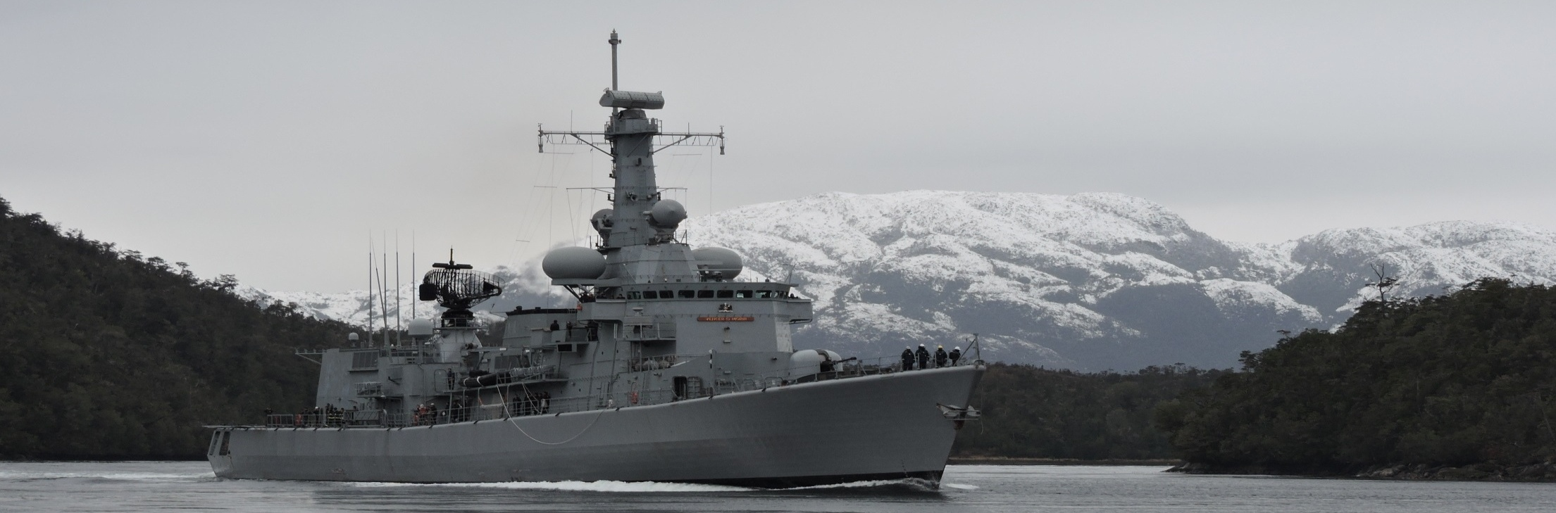


FF-15 “Almirante Blanco Encalada”
21 – marzo - 2025
P A T R I O T I S M O
HONOR LEALTAD VALENTÍA INTEGRIDAD DEBER

Slide 2
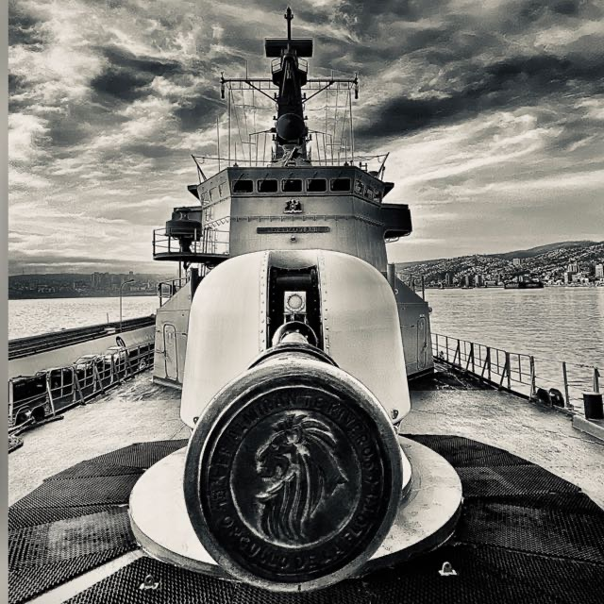
PATRIOTISMO ⚓ HONOR ⚓ LEALTAD ⚓ VALENTÍA ⚓ INTEGRIDAD ⚓ DEBER
TEMARIO
DEFINICIÓN DE EQUIPO ROJO
ESTADO ACTUAL
IMPLICANCIAS OPERATIVAS

Slide 3
PATRIOTISMO ⚓ HONOR ⚓ LEALTAD ⚓ VALENTÍA ⚓ INTEGRIDAD ⚓ DEBER
DEFINICIÓN EQUIPO ROJO
MOTIVOS | REFERENCIAS
OBSOLESCENCIA TECNOLÓGICA Y LOGÍSTICA (2023) | DIRISNAV 260746 MAY 2023
PID REC M NO CONTEMPLA SU REEMPLAZO | DIPRIDA 270750 MAR 2023
NO ES FACTIBLE SU FUNCIONAMIENTO STAND-ALONE | DIPRIDA 270750 MAR 2023

Slide 4
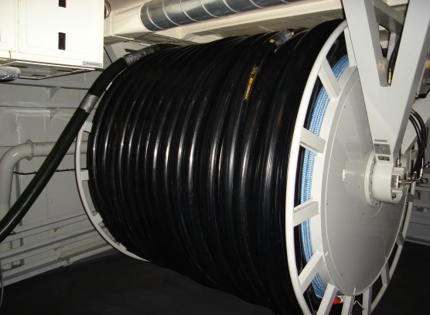
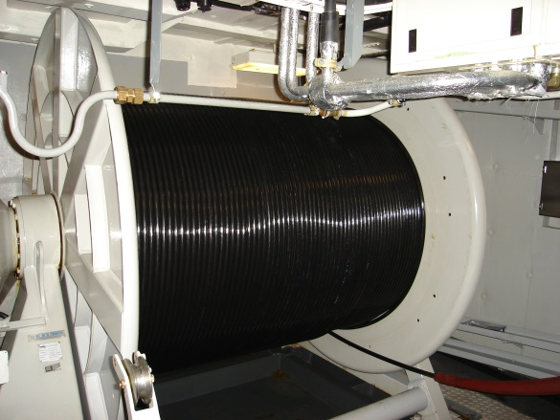
PATRIOTISMO ⚓ HONOR ⚓ LEALTAD ⚓ VALENTÍA ⚓ INTEGRIDAD ⚓ DEBER
ESTADO ACTUAL
SIN INTERVENCIONES EN PID 2022
ÚLTIMO ARRIADO ABR 2024
OT BL124756
  FALLA EN MÓDULO DE PODER (TCI)
  SISTEMA NO ENLAZA CON SEWACO
SE DESCONOCE ESTADO DEL ARREGLO
SIN PERSONAL CALIFICADO EN OPERACIÓN Y MANTENIMIENTO

Slide 5
PATRIOTISMO ⚓ HONOR ⚓ LEALTAD ⚓ VALENTÍA ⚓ INTEGRIDAD ⚓ DEBER
IMPLICANCIAS OPERATIVAS
CAPACIDADES REMANENTES
AFECTA ROL DE DEFENSA ANTISUBMARINA

Slide 6
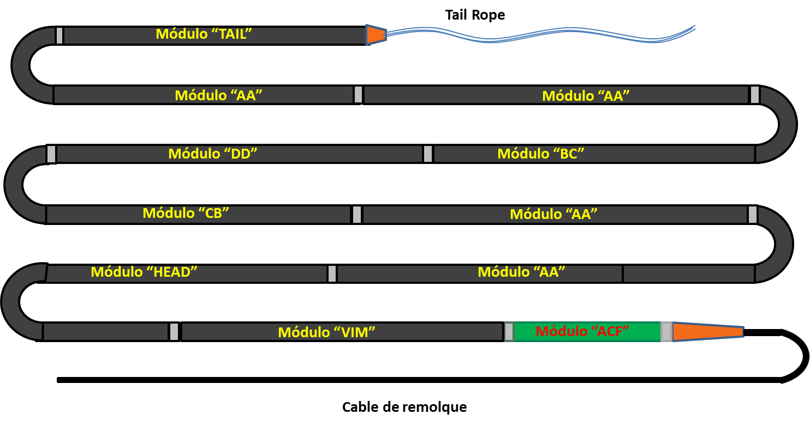

Slide 7


